Slide 1
ANALISA DATA
RAHMATULAH SIDIK

Slide 2
Grafik Jam Order Teramai Saat Order Dow = 1

Slide 3
Penjelasan
Data yang diambil, adalah data dari table order_product_prior, yang dijoinkan dengan tabel orders.
Menunjukan pesanan mulai ramai, pada pukul 6 pagi, dan mencapai puncak pada pukul 10 pagi, walaupun mengalami penurunan, tetapi tidak terlalu signifikan. Penurunan signifikan terjadi pada pukul 8 malam.
Dengan data tersebut, saya menyimpulkan.
Jam ramai order terjadi dari pukul 7 pagi - 7 malam.

Slide 4
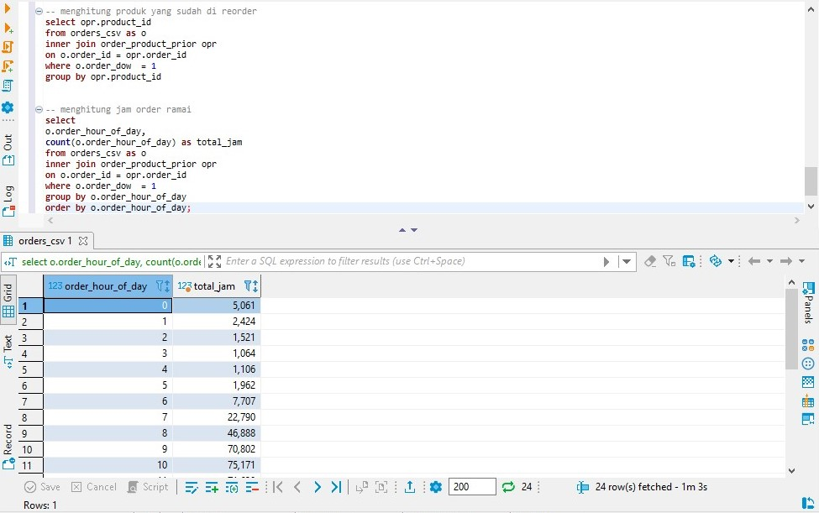

Slide 5
Menghitung Produk Yang Direorder order_dow = 1
Saya menganalisa data pada table order_product_prior, dengan kondisi order_dow = 1.
Total data keseluruhan (order_dow = 1) adalah 790,117.
Dan Total data yang sudah direorder (order_dow = 1) adalah 790,117.
Sehingga bisa saya simpulkan, bahwa product pada kondisi (order_dow = 1) semua pernah direorder.

Slide 6
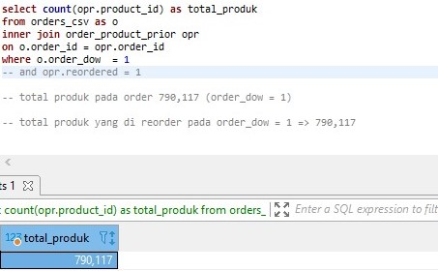

Slide 7
Kesimpulan
Berdarsarkan data dan analisa yang saya dapatkan, saya menyimpulkan bahwa kemungkinan product(product_id) yang berada pada order_dow = 1, itu akan bisa dipesan kembali dihari berikutnya.
Mohon maaf tidak bisa melanjutkan analisanya, karena laptop saya gk kuat/hang.
Mohon maaf, masih banyak kekurangan dalam analisa saya, dengan tidak menganalisa variable-variable yang dapat menemui persentase dari kemungkinan produk-produk tersebut dapat dipesan kembali.
Atas perhatiannya saya ucapkan terima kasih.

